Slide 1
Troubleshooting for Microsoft SQL Server 2005/2008/2012
Nilton Pinheiro
SQL Server Specialist
SQL Server MVP | MCITP | MCSE | MCDBA | MCTS | MCT
niltonpinheiro@msn.com
http://www.mcdbabrasil.com.br
@nilton_pinheiro

Slide 2





Quem sou Eu?
Mais de 11 anos trabalhando com SQL Server
Alta Disponibilidade (SQL Server FCI, AlwaysOn, Availability Groups, DBMirroring...)
MTC, MCITP e MVP em SQL Server
Palestrantes em vários eventos
Professor do laboratório de Banco de Dados SENAC SJRP
Criador e administrador do portal www.mcdbabrasil.com.br
2 |

Slide 3
Agenda
Metodologia para troubleshooting
Ferramentas e técnicas para Troubleshooting
Windows Performance Monitor (PerfMon)
SQL Profiler e Server-Side Traces
SQL Server DMVs
Planos de Execução
Checklist Básico
3 |

Slide 4
Por onde começar?
Error Logs
PerfMon
Profiler & Trace
SSMS (Graphic Execution Plan)
DMVs & System Tables
Não existe um ponto certo ou errado, você pode começar em qualquer um dos pontos acima.
Procure começar no ponto que fornece uma possibilidade de ação mais rápida
4 |

Slide 5
Error Logs
Windows Event Viewer (System e Applicantion) ajuda a identificar/eliminar problemas não relacionados ao SQL Server
SQL Server Error Log e Agent Log
Estão disponíveis em format TXT ou em interface gráfica
Por padrão são mantidos os 6 logs mais recentes, sendo incrementados a cada restart
SQL Server Agent mantém os 9 logs mais recentes
5 |

Slide 6
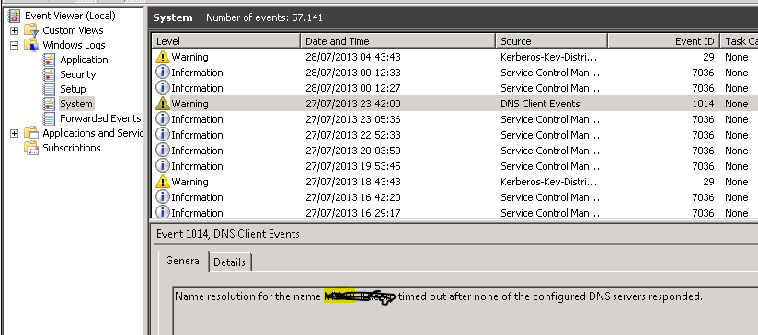
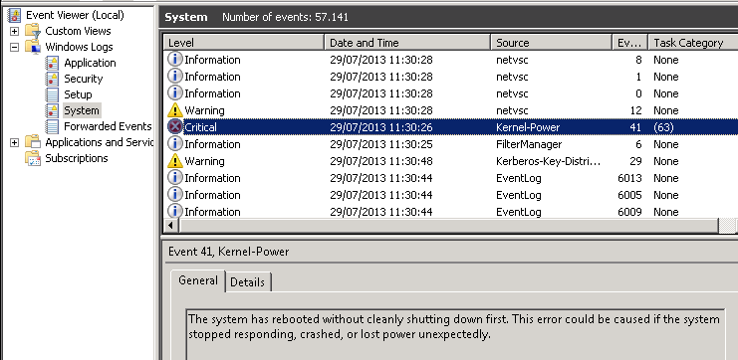
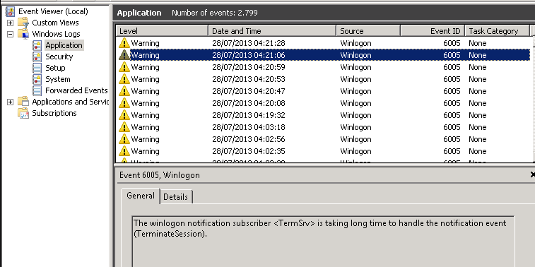
Error Logs – Event Viewer
6 |

Slide 7
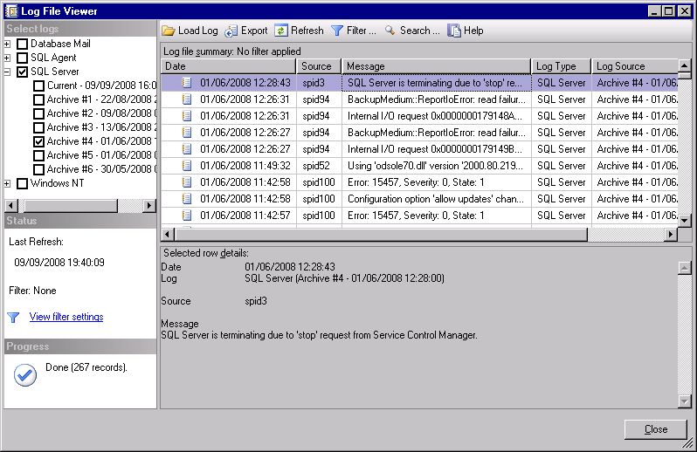
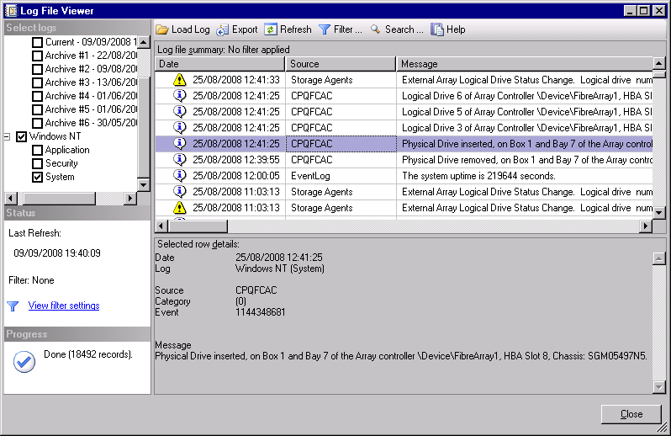
Error Logs – SQL Server Error Log
7 |

Slide 8
Performance Monitor (Perfmon)
Benefícios: mostra a taxa de consumo dos recursos ou atividades em várias áreas do servidor, como exemplo:
Disk I/O, Memória, Rede
Atividade do SQL Server - Lock, Block, Deadlock, consumo de Cache, etc…
Limitações
Difícil saber exatamente o que avaliar e qual valor indica uma performance boa ou ruim
Não oferece uma boa causa de análise, temos apenas informações sobre o consumo de recursos
8 |

Slide 9
Perfmon- Alguns Valores Chaves
Sistema Operacional
Objeto | Contado | Valor | Nota
Processor | % Processor Time | <= 80% | Percentual de CPU atualmente em uso. Quanto maior ele estiver, maior o daley para os usuários.
Processor | % Privilege Time | <30% do % Processor Time | Quantidade de tempo gasto executando comandos do Kernel, como exemplo, requisições de IO do SQL Server.
Process(sqlservr) | % Processor Time | < 80% | Percentual de tempo gasto com o processo do SQL Server.
System | Processor Queue Length | < 4 | < 12 por CPU é bom, < 8 melhor, < 4 ótimo
9 |

Slide 10
Perfmon- Alguns Valores Chaves
Disk I/O e Memoria
Objeto | Contador | Valor | Nota
Physical Disk | Avg Disk Reads/sec | < 8 | > 20 ruim, <20 bom, <12 melhor, <8 ótimo
Physical Disk | Avg Disk Writes/sec | < 8 ou<1 | Sem cache: > 20 ruim, <20 bom, <12 melhor, <8 ótimo. Com cache > 4 ruim, <4 bom, <2 melhor, <1 ótimo.
Memory | Available Mbytes | >100 | Quantidade de memória física disponível para rodar novos processos no servidor
SQL Server: Memory Manager | Memory Grants Pending | ~0 | Número atual de processos aguardando por memória (workspace memory)
SQL Server: Buffer Manager | Page Life Expectancy | >=300 | Tempo em segundos que uma página está se mantendo no buffer pool sem ser acessada antes que o SQL a remova do cache.
10 |

Slide 11
Perfmon- Alguns Valores Chaves
Contadores do SQL Server
Objeto | Contador | Valor | Nota
:Access Methods | Page Splits/sec | <20* | Deve ser <20 para cada 100 batch requests/sec. O valor representa o número de páginas de 8k
:Databases | Log Growths/sec; Percent Log used | < 1 e <80%, resp | Procure não deixar o log de transações crescer automaticamente.
:SQL Statistics | Batch Requests/sec | <1000 | Mais que 1000 normalmente representa um sistema bem carregado, mas um valor mais preciso depende de um baseline.
:SQL Statistics | Compilations/sec; Recompilations/sec | * | Compilação deve ser <10% do batch requests/sec. Recompilação deve ser <10% do compilations/sec
:Locks | Deadlocks/sec | < 1 | Número de requisições de lock que causaram deadlock.
11 |

Slide 12
SQL Profiler
Monitora o SQL Server por ocorrências de eventos
Quando um evento é disparado, o profiler efetua um log do evento e suas respectivas informações.
Muito útil para:
Encontrar e diagnosticar problemas de desempenho.
Capturar um série de instruções SQL que podem indicar um ponto de problema
Reaplicar e reproduzir o problema em um ambiente de teste (Replay)
Identificar o consumo dos recursos (cpu, disco, memória) consumido por cada instrução SQL
12 |

Slide 13
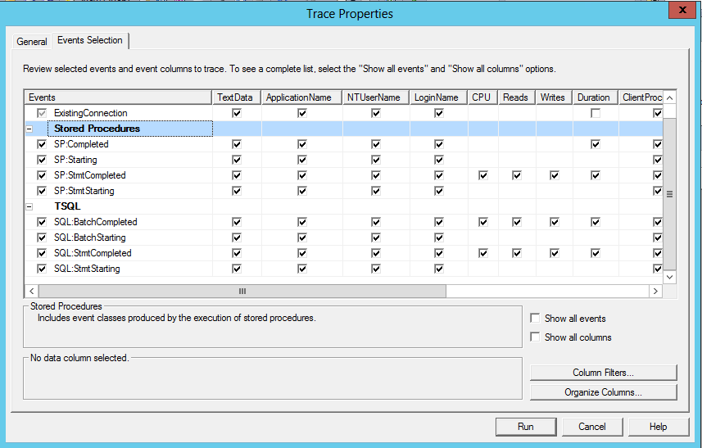
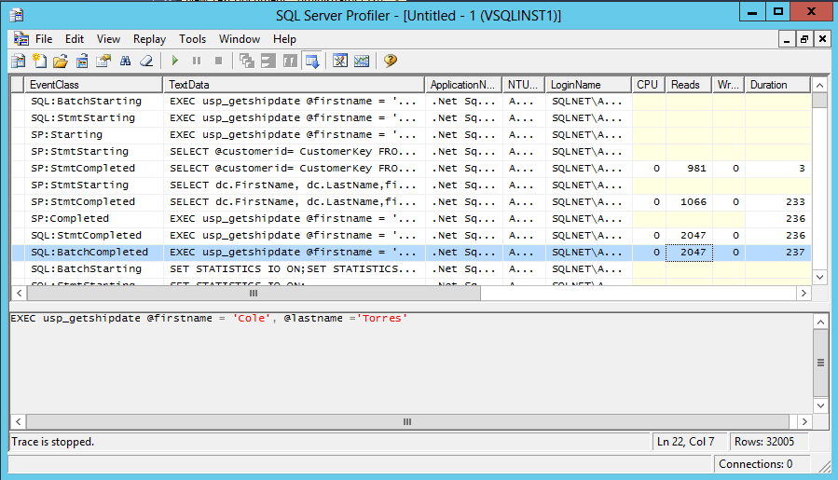
SQL Profiler
13 |

Slide 14
Server-side traces
Server-side traces ocorre totalmente no servidor (sem GUI) e são controlados usando stored procedures
sp_trace_create
sp_trace_setevent
sp_trace_setfilter
sp_trace_setstatus
Muito útil para criar um agendamento em ambientes críticos
Dica! O profiler pode ser usado para criar um server-side trace.
14 |

Slide 15
Dynamic Management Views (DMV)
Podem ser usadas para monitorar a “saúde” do servidor, diagnosticar problemas e ajudar no tuning
Mostra exatamente o que está ocorrendo no SQL Server (tempo real)
O uso de DMVs pode responder perguntas como:
Quais são as queries que mais consomem recurso de CPU, IO e memória?
Quais são os maiores objetos em cache?
Quais usuários estão consumindo mais recursos?
Quais sessões estão consumindo mais espaço no TEMPDB
O nível de fragmentação de uma tabela
15 |

Slide 16

Dynamic Management Views (DMV)
DMVs (muitas vezes melhor que usar GUI)
sys.dm_io_pending_io_requests
sys.dm_os_performance_counters/sys.sysperfinfo
sys.dm_io_virtual_file_stats
sys.dm_db_index_usage_stats
sys.dm_exec_query_stats
sys.dm_server_services (2008R2)
São mais de:
85 DMVs no SQL 2005
135 no SQL 2008
141 no SQL 2008 R2
174 no SQL 2012
16 |

Slide 17
Solucionando Problemas
Uma vez que a causa raiz é encontrada, você ainda precisa corrigir o problema
Soluções comuns incluem:
Debugar a stored procedure, view, trigger ou função
Fazer tuning de uma ou mais instruções T-SQL
Criar ou alterar índices
Tuning do código pode ser difícil se você não sabe ler o plano de execução
17 |

Slide 18
Plano de Execução: O que nos diz?
O caminho utilizado pela query para retornar os dados solicitados
Como os dados são acessados
Como os dados são relacionados
O custo de cada operação
Data
Insert Seek
Join
Nested Loop
Output
SELECT
Insert Seek
18 |

Slide 19
Tipos de Plano de Execução
Gráfico
No Query Editor, ícones representam as operações executadas
Texto
Comando Transact-SQL produz uma tabela com as informações
XML
Comando Transact-SQL produz um plano XML que pode ser analisado posteriormente
Ambos podem produzir um plano de execução estimado ou atual.
19 |

Slide 20
Comandos: Plano de Execução Texto
SET SHOWPLAN_TEXT
SET STATISTICS PROFILE ON
SET STATISTICS IO ON
SET STATISTICS TIME ON
20 |

Slide 21
Diferença entre os Comandos
SET SHOWPLAN_TEXT ON
A query não é executada
Retorna o plano de execução estimado em modo texto informando como as instruções T-SQL são executadas
SET STATISTICS PROFILE ON
A query é executada
Retorna plano de execução atual com todas as informações de execução da query
21 |

Slide 22
Comandos Adicionais
SET STATISTICS IO ON
Ativado antes da execução da query, é usado para obter estatísticas de I/O de uma query
Fornece informações como:
Quantos Scans foram executados na tabela – Scan Counts
Quantas Leituras lógicas (feita no cache) – Logical Reads
Quantas Leituras físicas (feita no disco) – Physical Reads
Páginas carregadas no cache em antecipação a uma futura leitura (read-aheads) – Read-Ahead Reads
22 |

Slide 23
Comandos Adicionais
SET STATISTICS TIME ON
Ativado antes da execução da query, é usado para obter o tempo de execução da query
Fornece informações como:
Mostra tempo de execução da query
Tempo de consumo de CPU
Tempo de parse e compilação
Depende da atividade do servidor
O tempo está mais próximo do tempo obtido pelo usuário
23 |

Slide 24
Checklist Básico
Identifique a query a ser avaliada
Observe as colunas utilizadas no JOIN e cláusula WHERE
Execute sp_helpindex sobre as tabelas envolvidas
Verifique se as tabelas possuem índices para as colunas
Veja o plano de execução gráfico e texto
Use o SET STATISTICS IO/TIME para identificar a tabela com maior consumo de logical reads e physical reads
Crie índices sobre a tabela para reduzir a quantidade de leituras
Reinicie as verificações comparando os resultados
Procure manter índice cluster nas tabelas para evitar a fragmentação e garantir que estas serão otimizadas pelos processos de REINDEX ou INDEXDEFRAG
24 |

Slide 25

Dúvidas?

Slide 26











Patrocinadores

Slide 27
Obrigado

